Slide 1
Рисунок День новый год

Slide 2
техника рисунок ладонью
рисунок — не ради рисунка, прием — не ради приема. здесь необходима находка, изюминка. пока краска свежая закрываем рисунок другой половинкой, приляпываем ладонью.
раскладываем листок, получаем изображение целого предмета «предметы новогодние игрушки».
развитие творческих способностей детей через знакомство с нетрадиционными техниками рисования аппликация .

Slide 4
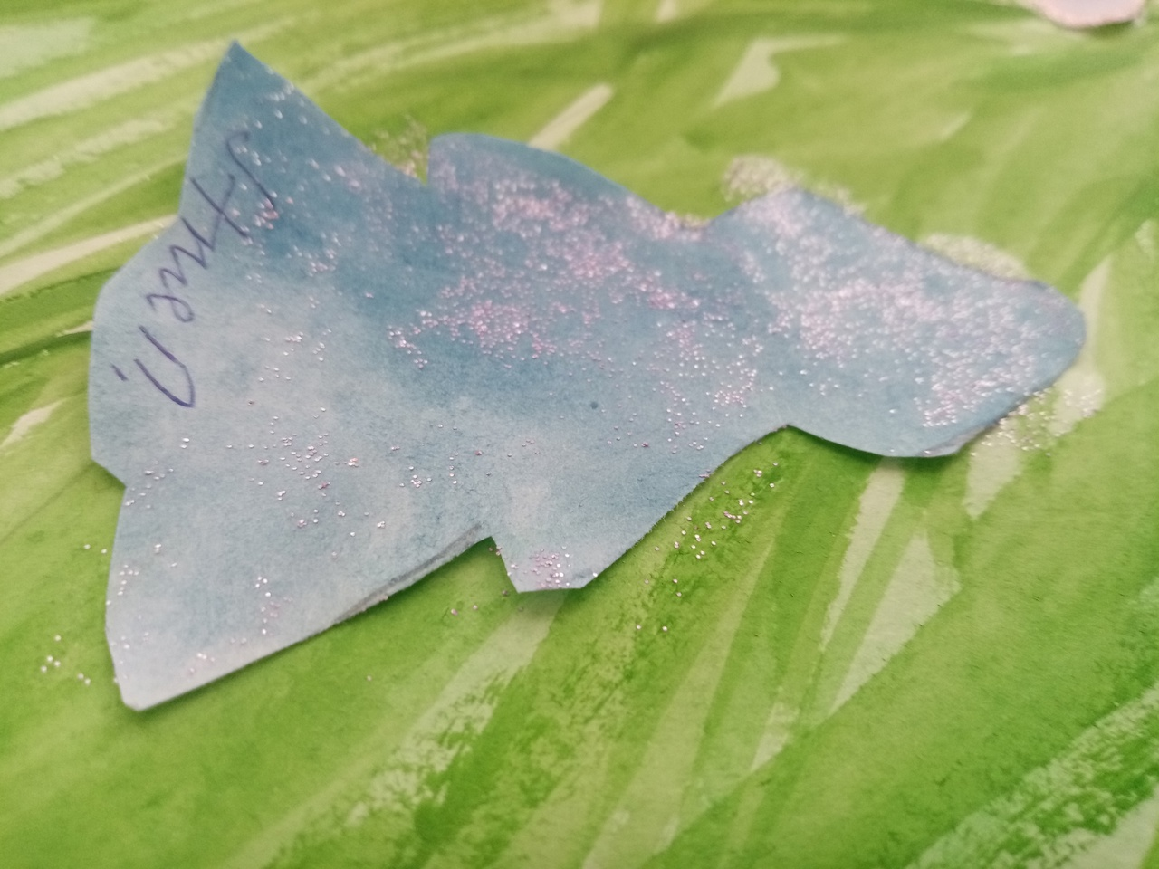

Slide 6
Обучение изобразительному искусству дошкольников направленно на творческое самовыражение и развитие личности ребёнка: у него формируются эстетические эталоны, художественный вкус, развивается кругозор, предметная эрудиция. В презентации. раскрывается многолетний опыт обучения детей рисованию с использованием нетрадиционных техник

Slide 7
Данный вид творчества помогает снять напряжение и, конечно же, поднять настроение. Но не всегда стандартное рисование может показаться лёгким, а вот нестандартные техники интересны и занимательны. При помощи нетрадиционных техник рисования, затрачивается меньше времени, дети меньше устают, что благотворно влияет на эмоциональный фон. Увлекает сам процесс рисования.

Slide 8
Педагог вместе с детьми рассматривает каждый рисунок и отмечает необычность образа каждого. После подведения анализа все рисунки помещаются на выставку. Изображение рисунков в данных техниках привлекает детей своей необычностью, оригинальностью и доступностью, что благотворно влияет на развитие полноценной творческой личности.

